Slide 1
Welkom in Howest
17 – 12 - 2007

Slide 2
1914-2014
100 jaar Wereld Oorlog I
Om nooit te vergeten

Slide 3
Agenda
Voorstelling Howest en Playing the Past
Waarom project rond WO I ?
Projectafbakening
Dimensies van het project en schaalbaarheid
Pilot
Open vragen + feedback

Slide 4




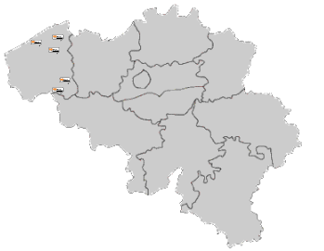


Associatie Universiteit Gent
4 instellingen hoger onderwijs – april 2003
50.000 studenten – 8500 medewerkers
Artevelde Hogeschool
7.000 studenten
Universiteit Gent
25.000 studenten
Hogeschool West-Vlaanderen
4.200 studenten
Hogeschool Gent
13.200 studenten
De Hogeschool West-Vlaanderen staat bekend als de meest ondernemende hogeschool. Behaalde prijzen liegen er niet om !

Slide 5
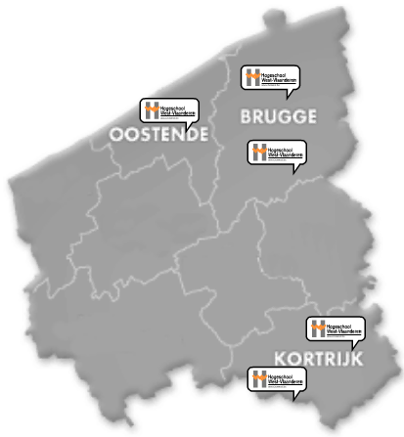
BACHELOR en MASTEROPLEIDINGEN HOWEST
17 professionele bachelors en 5 academische bachelors
7 masters
BAMA structuur & modulair semestrieel systeem
Simon Stevin
* Architectuur Assistentie
* Bedrijfsmanagement
* Biomedische Laboratoriumtechnologie
* Toegepaste Informatica
* Netwerkeconomie
* Officemanagement
Vesalius-HISS
* Sociaal Werk
* Toegepaste Psychologie
* Verpleegkunde
Lerarenopleiding
* Kleuter onderwijs
* Lager onderwijs
* Secundair onderwijs
Hiepso
* Office Management
* Communicatie managemente
* Toerisme en recreatie management
* Journalistiek
* Ergotherapie
* Sociaal werk
PIH
* Industriële wetenschappen
en Technologie

Slide 6
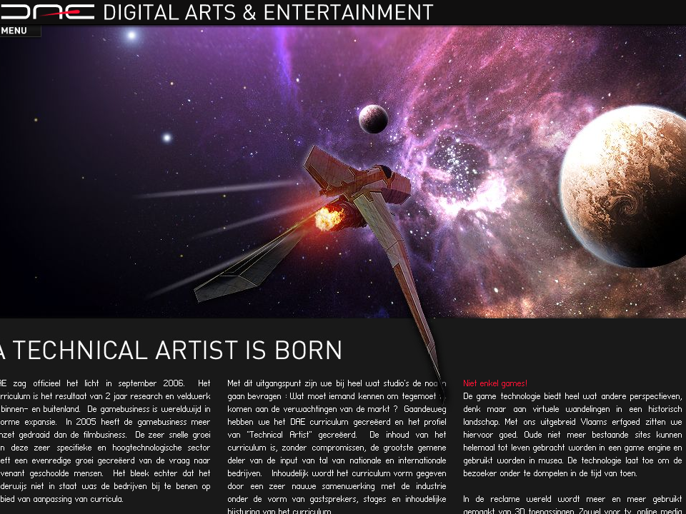

Slide 7
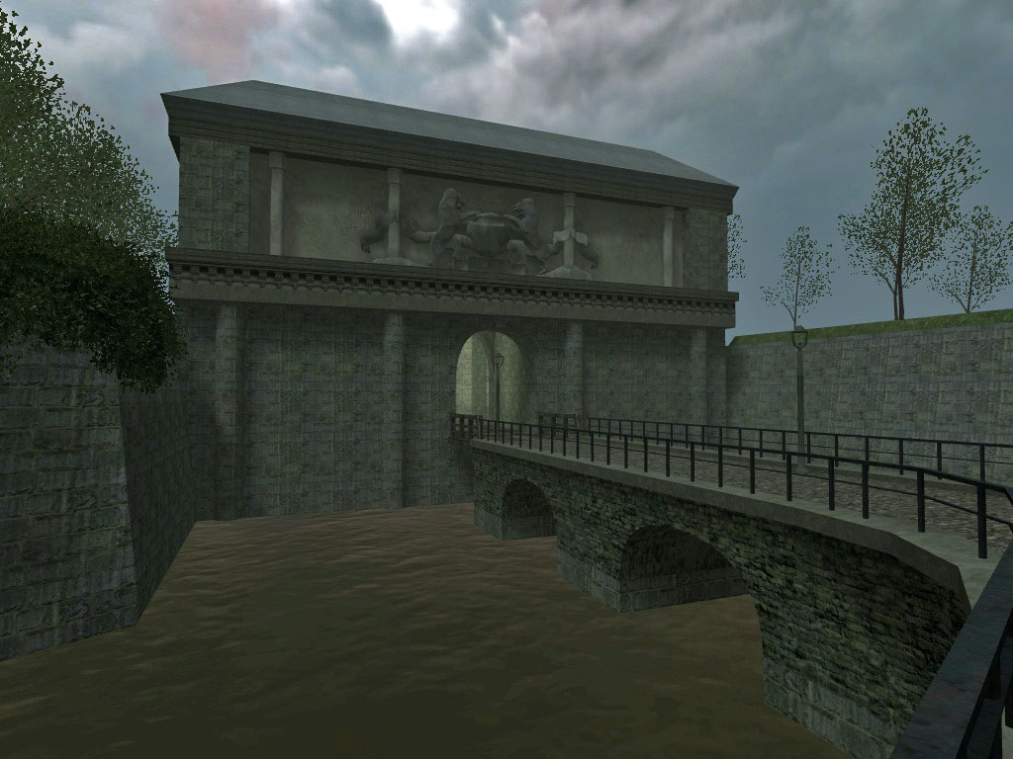
Playing the Past
VZW
Video game technology voor/in erfgoed
EPOCH partner
Projecten :
  Stadsomwalling Antwerpen anno 1812
  Virtueel Groeninge Museum Brugge
  Koolkaai project UA
  Fort Napoleon
  Demo

Slide 8
Agenda
Voorstelling Howest en DAE (Digital Arts & Entertainment)
Waarom project rond WO I ?
Projectafbakening
Dimensies van het project en schaalbaarheid
Pilot
Open vragen + feedback

Slide 9
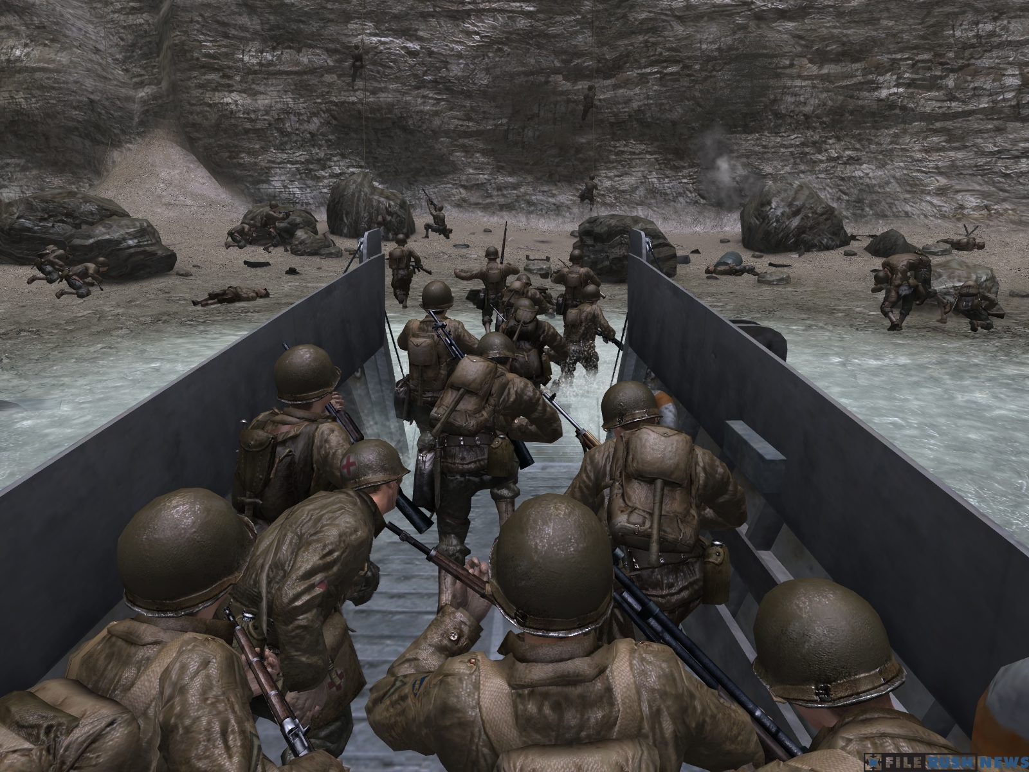
Commercialisatie van de gruwel van een oorlog
Company of Heroes
Call of Duty
World in Conflict
Blitzkrieg
Panzer General
Faces of War
…

Slide 10
Wat is het risico hiervan ?
De WO I generatie is aan het uitsterven
De post-WO I generatie wordt minder en minder met de realiteit van een WO geconfronteerd
De mondelinge overlevering vervaagt met het uitsterven van een generatie
De correcte historische content komt op de achtergrond

Slide 11
Het idee
Gebruik makend van “game technologie”
de “beleving” van wereldoorlog I reconstrueren, historisch correct,
op een virtuele en interactieve manier
vanuit de levensloop van bepaalde personages
vanuit verschillende betrokken nationaliteiten

Slide 12
Het idee (cont.)
Geen spel
Historisch correcte Key Events/Scenario’s
  Bvb eerste gasaanval
  Duikboot
  Veldhospitaal
  …
Focus op “beleving”
  Sociaal – Maatschappelijk - Militair
Digitale neerslag van de historische content van WO I in “New Media” formaat dewelke zoveel mogelijk traditionele bronnen bundelt

Slide 13
Agenda
Voorstelling Howest en DAE (Digital Arts & Entertainment)
Waarom project rond WO I ?
Projectafbakening
Dimensies van het project en schaalbaarheid
Pilot
Open vragen + feedback

Slide 14
“Het virtueel familiealbum” (denkrichting)
Teksten/verhalen
Foto’s
Filmfragmenten
Aangevuld met
  3D animaties en simulaties
  Interactiviteit
  Multimediale content
  Virtual/augmented reality (in later stadium)

Slide 15
Het virtueel familiealbum (cont.)
Doelstelling :
  Key events uit het leven van personen die WO I meegemaakt hebben
  Mogelijkheid creëren om die events te ‘herbeleven’ => deelnemen in events

Slide 16
Doelpubliek
Education (2° - 3° graad SO) ?
Brede publiek ?
Volwassenen ?
Senioren ?
…

Slide 17
Doelplatform + mogelijke link met doelpubliek
DVD/HD DVD/BlueRay
  Education
  Specifieke doelgroepen, bvb museum bezoekers
New Media
  Brede publiek (digitale huiskamer)
WWW
  Brede publiek met aansluiting
  Afh. Van performantie !?

Slide 18
Agenda
Voorstelling Howest en DAE (Digital Arts & Entertainment)
Waarom project rond WO I ?
Projectafbakening
Dimensies van het project en schaalbaarheid
Pilot
Open vragen + feedback

Slide 19
Schaalbaarheid
(Keuzes)
Keuze van personages
Keuze van locatie
  Regionaal
  Nationaal
  Internationaal
Keuze van (aantal) key events
Keuze van doepubliek
Keuze van platform

Slide 20
Projectstructuur
WOI
Events
Scenario
New Media
Ontwikkelaars
Content Selectie
Resultaten
Application
Database
Distributie
DVD
Think tank
Feedback
WWW
Opleiding
…
Beschikbaar stellen

Slide 21
Agenda
Voorstelling Howest en DAE (Digital Arts & Entertainment)
Waarom project rond WO I ?
Projectafbakening
Dimensies van het project en schaalbaarheid
Pilot
Open vragen + feedback

Slide 22
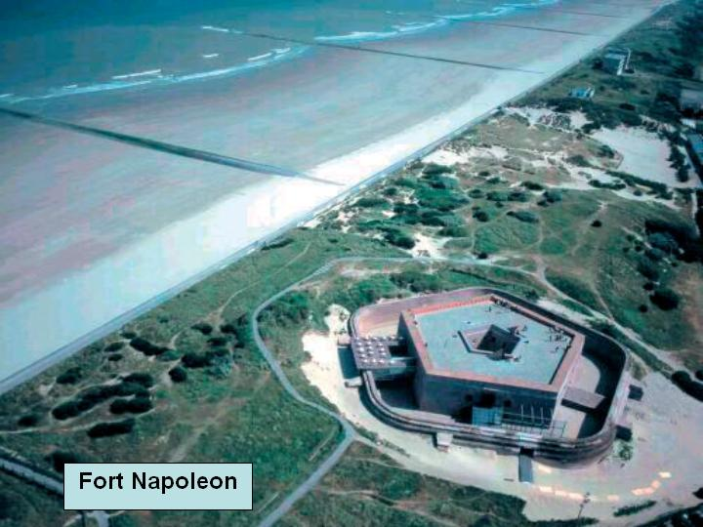
Fort Napoleon
Erfgoed Vlaanderen,Playing the Past, Howest(DAE)
Source SDK (Half Life 2)
Bronmateriaal aanwezig
Relevantie
Mooi afgebakend
…

Slide 23
Agenda
Voorstelling Howest en DAE (Digital Arts & Entertainment)
Waarom project rond WO I ?
Projectafbakening
Dimensies van het project en schaalbaarheid
Pilot
Open vragen + feedback

Slide 24
Open vragen
Doelgroepen
  Education
  Toerisme
  Recreatie
  Breed publiek
  Entertainment
  …
Scope van het project
  Nationaal/Internationaal
Welke key events ?
Hoe historische content in kaart brengen ?
Usability

Slide 25
En nu ?
Voorstel Volgende meeting : 17 januari 10u
Tegen dan antwoord op vraag :
Wie doet mee ?
Uitwerken Consortium dat project kan uitschrijven en gefinancierd krijgen

